Slide 1
МКОУ С (К) ШИ №152 г.Новосибирск
Руководитель: Хисамутдинова Надежда Ивановна, воспитатель МКОУ С (К) ШИ №152

Slide 2
Прикладное творчество

Slide 3
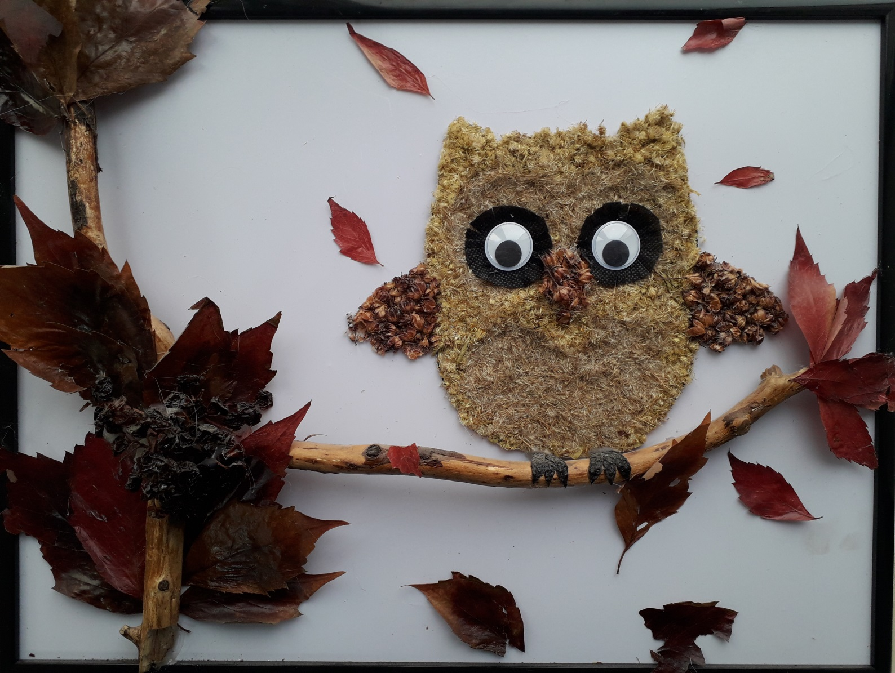
«Прекрасная совушка»
Трушкин Кирилл, 9 лет

Slide 4
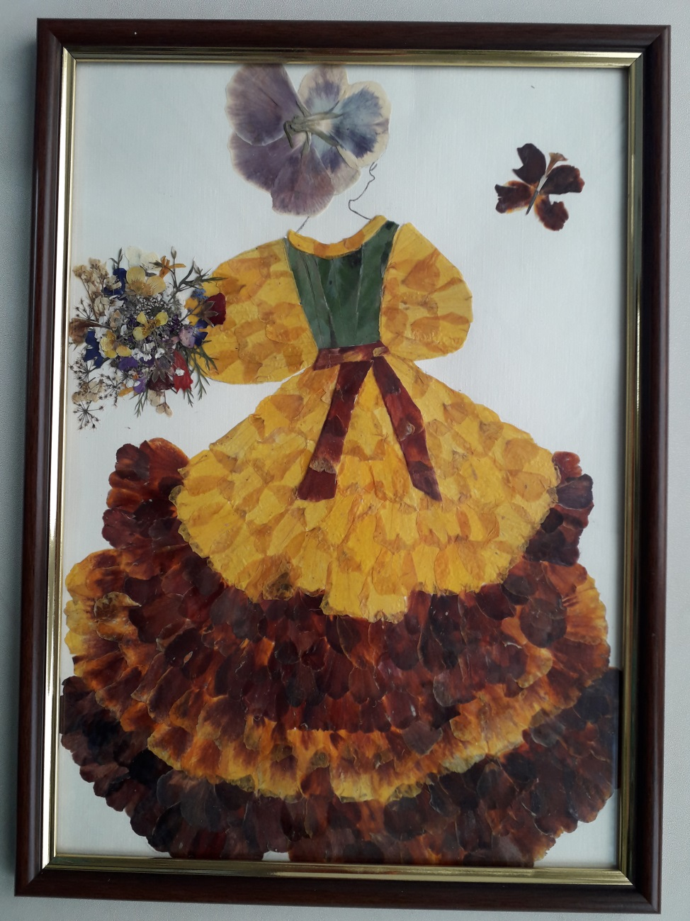
«Цветочная мадам»
Джамаева Мариям, 8 лет

